Slide 1

Wniosek o płatność w działaniu:
FENX.09.01 Odbudowa infrastruktury wodno-ściekowej
FENX.10.01 Odbudowa infrastruktury do zaopatrzenia w wodę do spożycia
Magdalena Farat, Agnieszka Knap, 24.06.2026 r.

Slide 2


Gotowi do startu……
Podpisanie umowy o dofinansowanie
Nadanie uprawnień do Systemu SL2021 Projekty
Wnioski o płatność (WoP)
Aktualizacja załączników

Slide 3

Aplikacja SL2021-Projekty przydatne adresy
Wnioski o płatność należy składać wyłącznie w postaci elektronicznej za pośrednictwem aplikacji SL2021- Projekty (jest to część Centralnego Systemu Teleinformatycznego CST2021) dostępnej pod adresem:
https://cst2021.gov.pl/
Instrukcje interaktywne w formie prezentacji dostępne są na stronie:
https://instrukcje.cst2021.gov.pl

Slide 4
Przydatne dokumenty
Umowa o dofinansowanie !!!
Zalecenia w zakresie wzoru wniosku o płatność beneficjenta w ramach programu Fundusze Europejskie na Infrastrukturę, Klimat, Środowisko 2021-2027
https://www.feniks.gov.pl/media/118067/Zalecenia_do_WoP_2021_2027_FEnIKS.pdf
Instrukcja użytkownika SL2021 – obszar Wnioski o płatność
Wytyczne dotyczące kwalifikowalności wydatków na lata 2021-2027
https://www.feniks.gov.pl/media/112343/Wytyczne_dotyczace_kwalifikowalnosci_2021_2027.pdf
Uproszczone metody rozliczania wydatków (Simplified Cost Options - SCO)
https://www.funduszeeuropejskie.gov.pl/media/121645/Uproszczone_metody_rozliczania.pdf
Kanał CST2021 na YouTube - instrukcje dotyczące obsługi systemu
https://www.youtube.com/@CST2021_channel/videos

Slide 5
Niezbędne dokumenty !!!
Szczegółowy Opis Priorytetów Programu FENiKS 2021-2027 (SZOP)
Regulamin wyboru projektów:
Załącznik nr 8 do Regulaminu „Dodatkowe warunki dotyczące kwalifikowalności w uzupełnieniu do Wytycznych dotyczących kwalifikowalności wydatków na lata 2021-2027”
Załącznik 16 do UoD – „Katalog kosztów pośrednich”

Slide 6
Rodzaje wniosków o płatność
Wniosek o płatność beneficjenta może służyć do:
Wniosek sprawozdawczy
Wniosek refundacyjny
Wniosek o przekazanie transzy zaliczki
Wniosek o rozliczenia dofinansowania przekazanego beneficjentowi w ramach transz zaliczek
Mix wniosków
Ważne!!!
W każdym przypadku składany wniosek o płatność służy przekazaniu informacji o postępie rzeczowym projektu, a także przekazywaniu informacji kluczowych o projekcie, w tym o stwierdzonych problemach oraz o planowanych sposobach ich rozwiązania – wniosek sprawozdawczy.

Slide 7
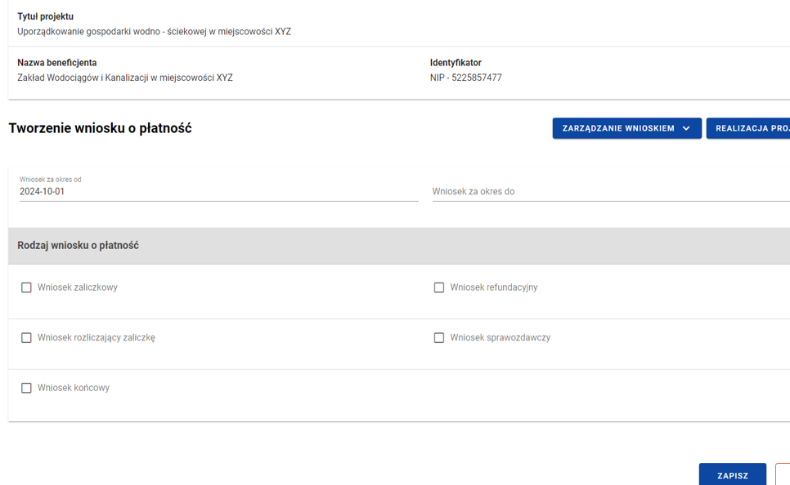

Slide 8
Terminy – sprawozdawczość
Beneficjent zobowiązany jest do składania wniosku o płatność nie rzadziej niż raz na 3 miesiące licząc od momentu podpisania umowy o dofinansowanie.
Wniosek o płatność beneficjenta składany jest niezależnie od tego, czy beneficjent deklaruje w nim wydatki, czy przedstawia jedynie postęp rzeczowy projektu (wówczas przedkładany jest wniosek z wypełnioną częścią dotyczącą przebiegu realizacji projektu).
Data początkowa okresu, za który składany jest pierwszy wniosek o płatność = data okresu kwalifikowania wydatków
Data końcowa okresu, za jaki składany jest każdy wniosek powinna co do zasady pokrywać się z datą ostatniego dnia miesiąca kalendarzowego

Slide 9
Data końcowa - wyjątki
wniosek o płatność końcową - data nie może być późniejsza niż ostatni dzień okresu kwalifikowania wydatków określony w umowie o dofinansowanie,
wniosek, w którym wykazane są wydatki rozliczające transzę zaliczki w sytuacji, gdy z uwagi na termin na rozliczenie otrzymanej transzy zaliczki określony w umowie o dofinansowanie nie jest możliwe złożenie wniosku na koniec miesiąca,
w przypadku możliwości dołączenia do danego wniosku o płatność beneficjenta wydatku, w stosunku do którego data wystawienia dowodu księgowego mieści się w wymaganym okresie sprawozdawczym, pokrywającym się z miesiącami kalendarzowymi, ale faktycznie poniesionego w okresie od zakończenia miesiąca kalendarzowego do upływu terminu na złożenie wniosku o płatność beneficjenta do instytucji weryfikującej. Wówczas data końcowa okresu sprawozdawczego powinna pokrywać się z najpóźniejszą datą zapłaty wydatku wykazanego we wniosku,
wniosków o płatność dotyczących wydatków na zakup gruntów.

Slide 10
Data złożenia wniosku do IW
Wniosek o płatność powinien zostać złożony do instytucji weryfikującej:
w terminie 14 dni kalendarzowych po upływie okresu za jaki wniosek jest składany
(za wyjątkiem wniosku, w którym wykazane są wydatki rozliczające zaliczkę, który powinien być złożony w terminie określonym w umowie o dofinansowanie oraz za wyjątkiem wniosku o płatność końcową, który zgodnie z umową o dofinansowanie powinien być złożony w terminie do 30 dni po upływie okresu kwalifikowania wydatków).
Należy zapewnić ciągłość i nie nakładanie się okresów składanych wniosków o płatność !!!

Slide 11
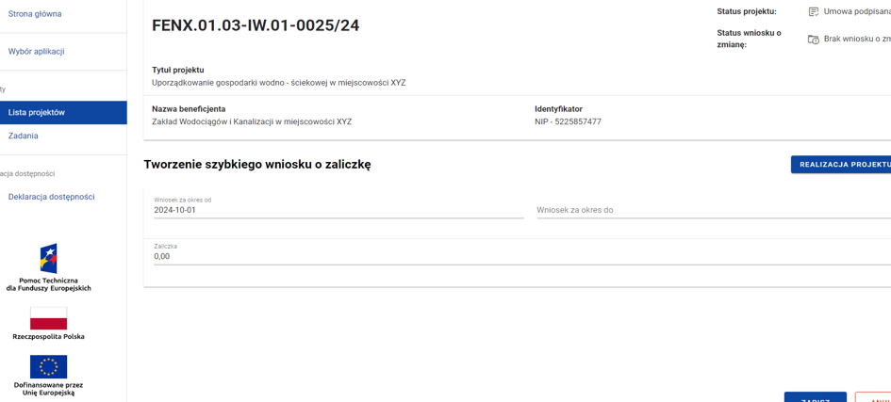
Szybki wniosek o zaliczkę - nowa funkcja w systemie CST2021
W każdym przypadku składany wniosek o płatność służy przekazaniu informacji o postępie rzeczowym projektu, a także przekazywaniu informacji kluczowych o projekcie, w tym o stwierdzonych problemach oraz o planowanych sposobach ich rozwiązania.
Należy zapewnić ciągłość i nie nakładanie się okresów składanych wniosków o płatność !!!

Slide 12
Podstawa wnioskowania o środki we wnioskach o płatność:
Wnioskowane kwoty
we wniosku o płatność
Zaplanowane kwoty w Załączniku nr 4 do UoD –
w Harmonogramie Płatności
Podział zaplanowanych wystąpień o środki na zaliczki i refundacje
Moduł Harmonogram Płatności w systemie CST2021

Slide 13
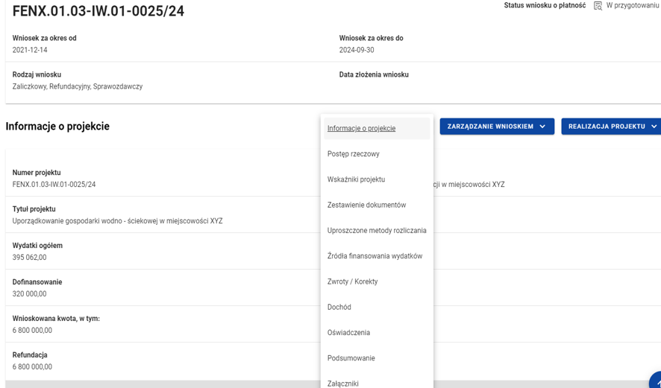
Wniosek o płatność - bloki danych

Slide 14
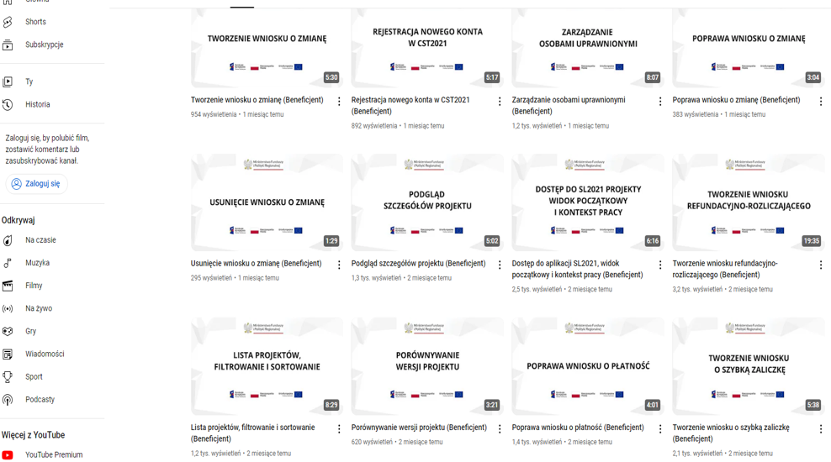
Kanał CST2021 na YouTube

Slide 15
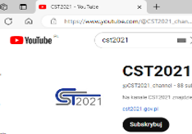
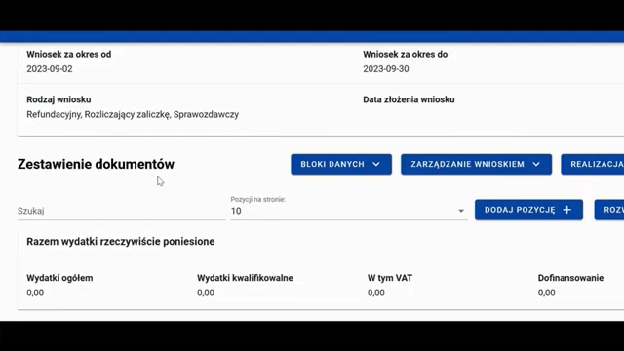
Wniosek o płatność
- wypełnianie wniosku
Za treści umieszczane na kanale odpowiada Zespół CST2021 działający
w ramach Ministerstwa Funduszy i Polityki Regionalnej.

Slide 16
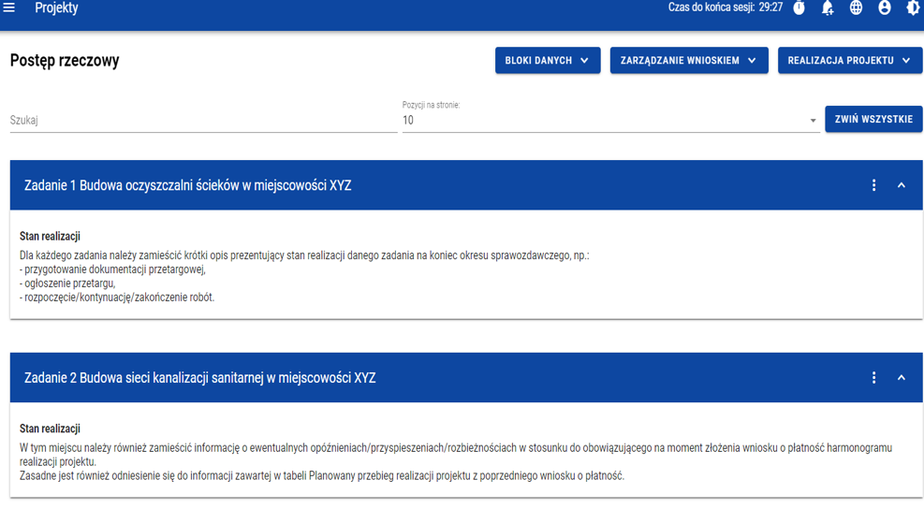
Wniosek o płatność - postęp rzeczowy

Slide 17
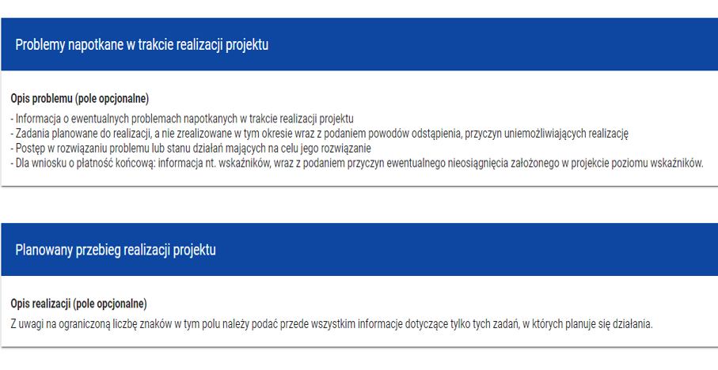
Wniosek o płatność - problemy i planowany przebieg realizacji

Slide 18
Wniosek o płatność - koszty pośrednie - definicja
Koszty pośrednie to koszty niezbędne do realizacji projektu, których nie można bezpośrednio przypisać do głównego celu projektu, w szczególności koszty administracyjne związane z obsługą projektu.
Koszty pośrednie są rozliczane uproszczoną metodą rozliczania wydatków – stawką ryczałtową: 7% kwalifikowalnych kosztów bezpośrednich w projekcie.
Niedopuszczalna jest sytuacja, w której koszty pośrednie zostaną rozliczone w ramach kosztów bezpośrednich.

Slide 19
Wniosek o płatność - koszty pośrednie – katalog (zał. nr 16 do umowy o dofinansowanie)
Koszty poniesione na przygotowanie wniosku o dofinansowanie projektu
Koszty ogólne (utrzymanie powierzchni biurowych, opłaty za energię elektryczną, cieplną, gazową i wodę itp., koszty usług pocztowych, materiałów biurowych itp.)
Koszty osobowe (związane z zarządzaniem, rozliczaniem, monitorowaniem i obsługą projektu)
Koszty związane z wykorzystaniem informatycznych systemów wspomagających zarządzanie i monitorowanie projektu
Koszty związane z niezbędnymi ekspertyzami, poradami prawnymi, doradztwem finansowym lub technicznym
Koszty poniesione na usługi obce niezbędne dla realizacji projektu (w tym również usługi wykonywane na podstawie umowy o dzieło lub umowy zlecenia)
Koszty remontu lub adaptacji powierzchni biurowej

Slide 20
Wniosek o płatność - koszty pośrednie – katalog (zał. nr 16 do umowy o dofinansowanie) – cd.
Koszty poniesione na szkolenia dla pracowników beneficjenta zaangażowanych w realizację przedmiotu projektu
Koszty archiwizacji dokumentów związanych z realizacją projektu
Wydatki związane z otworzeniem lub prowadzeniem wyodrębnionego na rzecz projektu subkonta na rachunku płatniczym lub odrębnego rachunku płatniczego
Opłaty pobierane od dokonywanych transakcji płatniczych (krajowych lub zagranicznych)
Odpisy, amortyzacje
Koszty eksploatacji służbowych samochodów osobowych

Slide 21
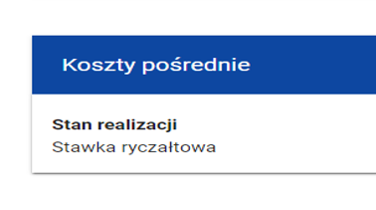
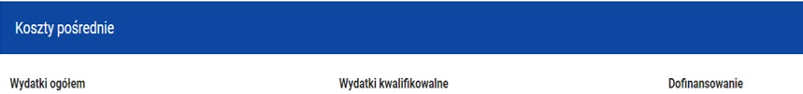
Wniosek o płatność - koszty pośrednie - CST2021
Zakładka postęp rzeczowy
Zakładka uproszczone metody rozliczania – zaokrąglenie matematyczne
Koszty bezpośrednie (wyd. kw.): 8 000 000,00 zł -> 7% to koszty pośrednie (wyd. kw.): 560 000,00 zł -> *0,95: 532 000,00 zł (dofinansowanie)

Slide 22
Wniosek o płatność - koszty pośrednie - weryfikacja
Brak weryfikacji dokumentów księgowych, faktur i zamówień publicznych
Weryfikacja podwójnego finansowania – weryfikacja kosztów bezpośrednich, czy nie obejmują kosztów pośrednich
Weryfikacja kosztów bezpośrednich, od których liczona jest stawka ryczałtowa, czy zostały poprawnie rozliczone/poniesione
Weryfikacja poprawności zastosowania stawki ryczałtowej
(7% kosztów bezpośrednich)

Slide 23
Zasady horyzontalne równościowe obowiązujące w nowej perspektywie 2021- 2027
Zasada równości kobiet i mężczyzn
Zasada równości szans i niedyskryminacji,
w tym dostępności dla osób niepełnosprawnych
Stosowanie Karty praw podstawowych
Wdrożenia i stosowanie Konwencji o prawach osób niepełnosprawnych

Slide 24
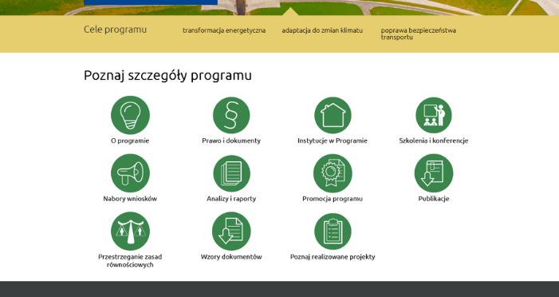
Gdzie szukać informacji?
https://www.feniks.gov.pl
Wytyczne dotyczące realizacji zasad równościowych w ramach funduszy unijnych na lata 2021–2027
„Poradnik w zakresie stosowania zasad równościowych oraz przestrzegania warunków podstawowych w Programie Fundusze Europejskie na Infrastrukturę, Klimat, Środowisko 2021-2027” https://www.feniks.gov.pl/media/145346/20241213_Poradnik_rownosciowy_FEnIKS.pdf

Slide 25
Sposób raportowania wypełniania równościowych zasad horyzontalnych we wnioskach o płatność
W każdym wniosku o płatność należy zawrzeć informacje dotyczące stosowania i wypełniania zasad równościowych
Opis podejmowanych działań można umieścić w zakładce „Postęp finansowy” w zakresie poszczególnych zadań w następujących obszarach:
  Działania inwestycyjne
  Działania informacyjno- promocyjne
Oświadczenie dotyczące zasad równości załączane do każdego wniosku o płatność.
W przypadku podjęcia przez Beneficjenta projektu w danym okresie sprawozdawczym działań w ramach zarządzania projektem, potwierdzających wypełnienie obowiązku respektowania zasad równościowych, należy opisać je w bloku „Oświadczenia”, sekcja „Polityki wspólnotowe” wniosku o płatność w SL2021- zgodnie z Instrukcji użytkownika SL2021 – obszar wniosku o płatność

Slide 26
Wniosek o płatność - oświadczenie Zasady równości
W związku ze złożeniem wniosku o płatność nr………………………………………………………………………
w ramach umowy o dofinansowanie nr …………………………………………………. z dnia ……………………. projektu pn. …………………………………………...…………………………………………………………………………………
(dalej: Projekt) w ramach działania FENX.01.03 Gospodarka wodno‐ściekowa, priorytetu FENX.01 Wsparcie sektorów energetyka i środowisko z Funduszu Spójności, programu Fundusze Europejskie na Infrastrukturę, Klimat, Środowisko 2021-2027, niniejszym oświadczam, że:
Beneficjent projektu nie narusza postanowień Wytycznych dotyczących realizacji zasad równościowych w ramach funduszy unijnych na lata 2021-2027 oraz postanowień UoD, które dotyczą tych kwestii.
Projekt jest realizowany zgodnie z zasadą równości szans i niedyskryminacji, w tym dostępności dla osób z niepełnosprawnościami w sposób zadeklarowany we wniosku o dofinansowanie.
Projekt jest realizowany zgodnie z zasadą równości kobiet i mężczyzn, w której kobietom i mężczyznom przypisuje się taką samą wartość społeczną, równe prawa i równe obowiązki.
Beneficjent projektu nie narusza postanowień Karty Praw Podstawowych Unii Europejskiej z dnia 26 października 2012 r. (KPP) oraz Konwencji o Prawach Osób Niepełnosprawnych z dnia 13 grudnia 2006 r. (KPON).
na terenie … , którą reprezentuję/od której zależny lub przez nią kontrolowany jest podmiot, który reprezentuję , nie obowiązują żadne ustanowione przez organy tej jednostki samorządu terytorialnego dyskryminujące akty prawa miejscowego lub inne podjęte dyskryminujące uchwały.

Slide 27
Opis działań dotyczących równości, dostępności, KPP i KPON we wnioskach o płatność
Beneficjent powinien wskazać, które ze zrealizowanych działań wpłynęły na realizacje równościowych zasad horyzontalnych
Opisać działania równościowe związane z zarządzaniem projektem
Być gotowym do przesłania dokumentacji potwierdzającej realizację zasad równościowych (regulaminy, zdjęcia, screeny itp.)
Wyjaśnić rozbieżności pomiędzy wnioskiem o dofinansowanie, a informacjami zawartymi we wniosku o płatność

Slide 28
Działania dotyczące zasad równościowych – opisy - przykłady
Działania inwestycyjne
„Zakupiono i zainstalowano na klatce schodowej stanowiącej główny dostęp do budynku podnośnik dla osób z niepełnosprawnościami. Podnośnik spełnia wszystkie normy i posiada wszystkie niezbędne certyfikaty.”
Działania informacyjno - promocyjne
„Wykonawca podstrony internetowej został zobowiązany w umowie do przestrzegania zasad równości kobiet i mężczyzn, poprzez używanie języka równościowego (feminatywy) oraz wizerunku kobiet i mężczyzn, dziewcząt i chłopców w aktywnych, pozytywnych, równorzędnych rolach. Zgodnie z podpisana umową wszelkie informacje będą wolne od sformułowań dyskryminujących czy stereotypów. Podstrona internetowa informująca o projekcie będzie wykonana w standardzie WCAG 2.1, co zapewni zgodność tego projektu ze standardem dostępności cyfrowej oraz wymogami artykułu 9 KPON – Dostępność
Opis przykładów - źródło: materiały ze szkolenia pn. „Dostępność i równość w
Programie Fundusze Europejskie dla Polski Wschodniej 2021-2027”, autor: Ingrid Szrajer

Slide 29

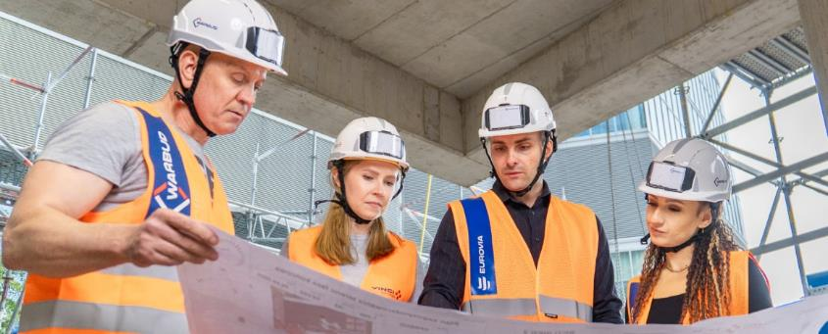
Przykłady: Ogłoszenie rekrutacyjne
Konsultant/
konsultantka/inżynier
Źródło: www.wtrakcie.com.pl
Źródło: www.warbud.pl

Slide 30
Przykłady c.d. (1)
Działania szkoleniowe, edukacyjne
„Zorganizowano pierwsze wydarzenie edukacyjne, które odbywały się w siedzibie Beneficjenta, w salach bez barier architektonicznych z infrastrukturą dostępna dla osób z niepełnosprawnościami (sale, toalety, parkingi, oznakowanie budynku w sposób umożliwiający samodzielną orientację). Takie działanie zapobiega jakiejkolwiek dyskryminacji, co jest zgodne z artykułem 21 Kart praw podstawowych „Niedyskryminacja” oraz artykułem 5 „Równość i niedyskryminacja” Konwencji o prawach osób niepełnosprawnych”
„Prowadzący szkolenie zostali zobowiązani w umowie z Wykonawcą do przestrzegania równości kobiet i mężczyzn, w tym dbałości o używanie języka równościowego, stosowanie przykładów z dbałością o przedstawienie wizerunku kobiet i mężczyzn, dziewcząt i chłopców w aktywnych, pozytywnych, równorzędnych rolach. W trakcie szkolenia zapewniono catering z wykorzystaniem naczyń wielorazowego użytku, co jest zgodnie z zasadą DNSH oraz art. 37 KPP Ochrona Środowiska. Karty pracy zostały wydrukowane na papierze z recyklingu”
Opis przykładów - źródło: materiały ze szkolenia pn. „Dostępność i równość w
Programie Fundusze Europejskie dla Polski Wschodniej 2021-2027”, autor: Ingrid Szrajer

Slide 31
Przykłady c.d. (2)
Zarządzanie projektem
„Zgodnie z zapisami wniosku o dofinansowanie członkowie i członkinie zespołu projektowego korzystają z elastycznych form zatrudnienia, w tym możliwości pracy zdalnej i elastycznych godzin rozpoczynania
i kończenia pracy, dzięki czemu lepiej godzą życie zawodowe i prywatne. Takie rozwiązanie wpisuje się w Artykuł 33 KPP – Życie rodzinne i zawodowe”.
Opis przykładów - źródło: materiały ze szkolenia pn. „Dostępność i równość w
Programie Fundusze Europejskie dla Polski Wschodniej 2021-2027”, autor: Ingrid Szrajer

Slide 32
Przykłady c.d. (3)
Zarządzanie projektem
„Zgodnie z zapisami wniosku o dofinansowanie członkowie i członkinie zespołu projektowego korzystają z elastycznych form zatrudnienia, w tym możliwości pracy zdalnej i elastycznych godzin rozpoczynania
i kończenia pracy, dzięki czemu lepiej godzą życie zawodowe i prywatne. Takie rozwiązanie wpisuje się
w Artykuł 33 KPP – Życie rodzinne i zawodowe”.
Opis przykładów - źródło: materiały ze szkolenia pn. „Dostępność i równość w
Programie Fundusze Europejskie dla Polski Wschodniej 2021-2027”, autor: Ingrid Szrajer

Slide 33


Dziękujemy!
www.nfosigw.gov.pl

